Slide 1
버킷리스트 앱 화면설계 및 기획
V1.3

Slide 2
주제변경
식단관리 및 운동정보 -> 버킷리스트 작성 앱
변경이유: 운동정보의 경우 잘못된 정보를 가져올 수 있고 좀 더 당장에 실용적인 앱을 구현하면 좋을 것 같아서 바꾸게 됨.

Slide 3
V1.3 기획내용
로그인 구현
파이어 베이스 auth연동
버킷리스트 페이지 구현(수정, 삭제, 완료)
로그아웃 기능 구현
캘린더 페이지 구현
도움말 페이지 구현

Slide 4
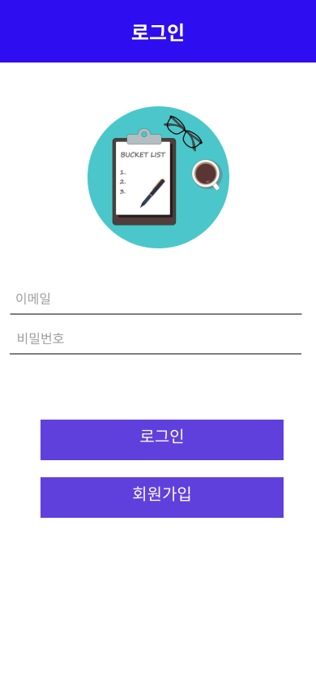
로그인
이메일
이메일 입력칸
2. 비밀번호
비밀번호 입력칸
3. 로그인
로그인 버튼을 눌러 메인화면으로 이동함
4. 회원가입
최초 사용할 이메일과 비밀번호를 입력하면 형식이 맞을 경우 회원가입 완료.
1
2
3
4

Slide 5
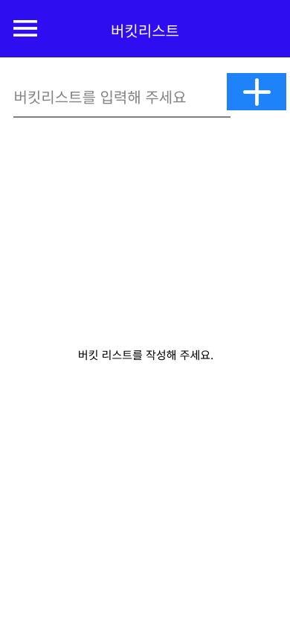
메인화면
메뉴탭
다른 탭으로 넘어갈 수 있는 메뉴를 열람
슬라이드 7번으로 이동
2. 버킷리스트 입력칸
나의 버킷리스트를 입력함.
3. 추가버튼
입력한 버킷리스트를 등록
4. 버킷리스트 목록
작성한 버킷리스트가 차례로 추가됨.
슬라이드 6번
1
3
2
4

Slide 6

1. 수정
버킷리스트 수정 가능
2. 삭제
버킷리스트 삭제 버튼
2
1

Slide 7
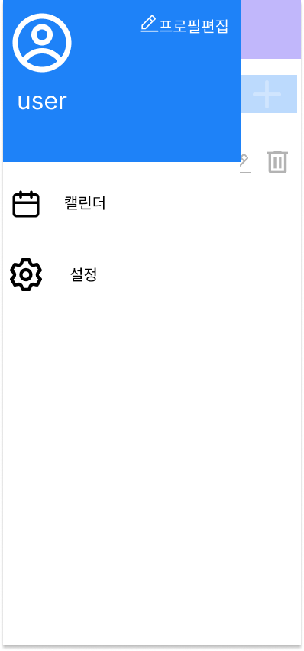
5
1. 사용자 명
사용자가 설정해 둔 이름 또는 닉네임
2. 프로필편집
사용자 명을 바꿀 수 있음
3. 캘린더
캘린더 탭으로 이동
4. 설정
설정탭으로 이동
5. 유저프로필
원하는 사진으로 바꿀 수 있음.
2
1
3
4

Slide 8
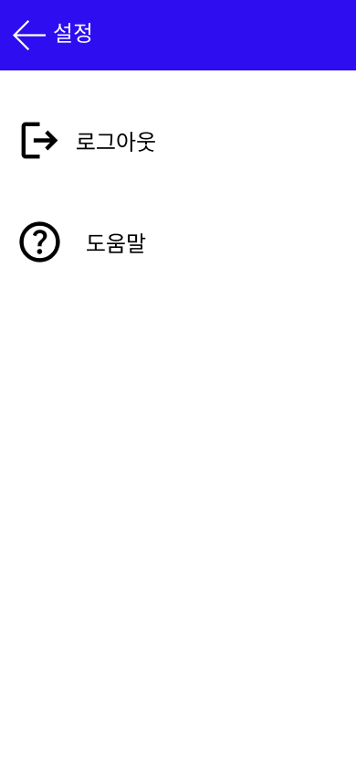
설정
로그아웃
로그인 전 화면으로 이동함
2. 도움말
앱의 사용법을 알려주는 탭으로 이동
1
2

